Slide 1
Муниципальное дошкольное образовательное учреждение «Детский сад «Малыш»
«Народы России»
Автор проекта:
воспитатель
Левченко
Ольга Валерьевна
г. Переславль – Залесский, 2020 -2021 г.

Slide 2
Цель: создание условий для формирования представлений о России как о многонациональном государстве
Задачи:
углублять и уточнять представления о Родине — России;
формировать первоначальные представления о государстве, его символах (флаг, герб, гимн);
дать детям знания о многообразии народов проживающих на территории России;
воспитывать любовь к своей стране, чувства патриотизма и гордости за Родину, толерантность к жителям других национальностей;
обобщить и расширить знания детей о традициях, играх, кухни, костюмах, жилище, сказках народов России (русские, татары, удмурты, марийцы, чеченцы, ненцы, коряки, чукчи, карелы, башкиры, калмыки, буряты, ханты, эвены, якуты);
развивать умения рассуждать, сопоставлять, делать выводы;
развивать творческие способности дошкольников к различным видам деятельности

Slide 3
Ожидаемые результаты
Пополнение знаний о народах России;
Представление о некоторых традициях, обычаях, жилищах, кухне разных народов;
Знакомство с национальными играми, сказками, костюмами;
Овладение умениями сравнивать, наблюдать, анализировать, задавать вопросы, делать выводы;
Проявление внимания и уважения к людям разной национальности.

Slide 4
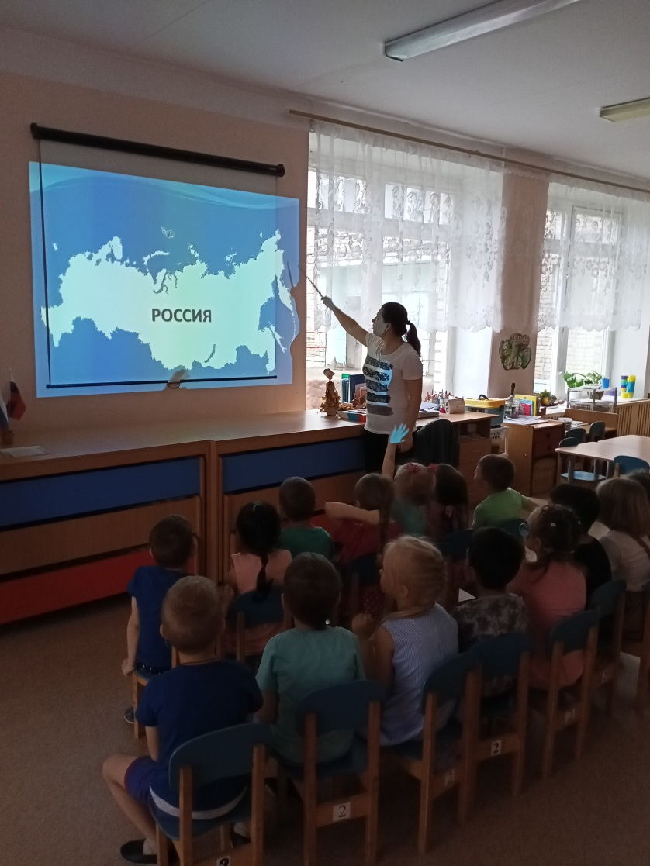
Основной этап
Просмотр презентации «Что мы знаем о своей стране?»
Беседа «Наша Родина – Россия»

Slide 5
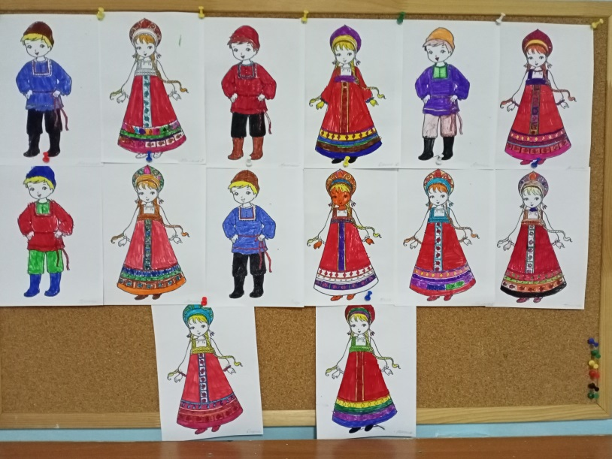
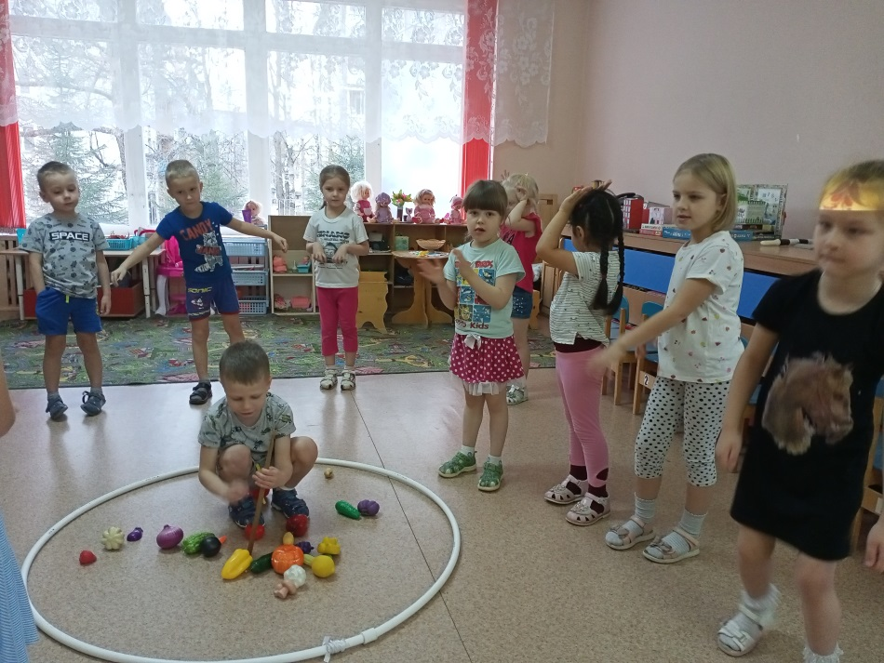
Обычаи и традиции русского народа
Раскрашивание «Русский народный костюм»
Русская народная игра «Капуста»
Просмотр презентации «Обычаи и традиции русского народа»

Slide 6
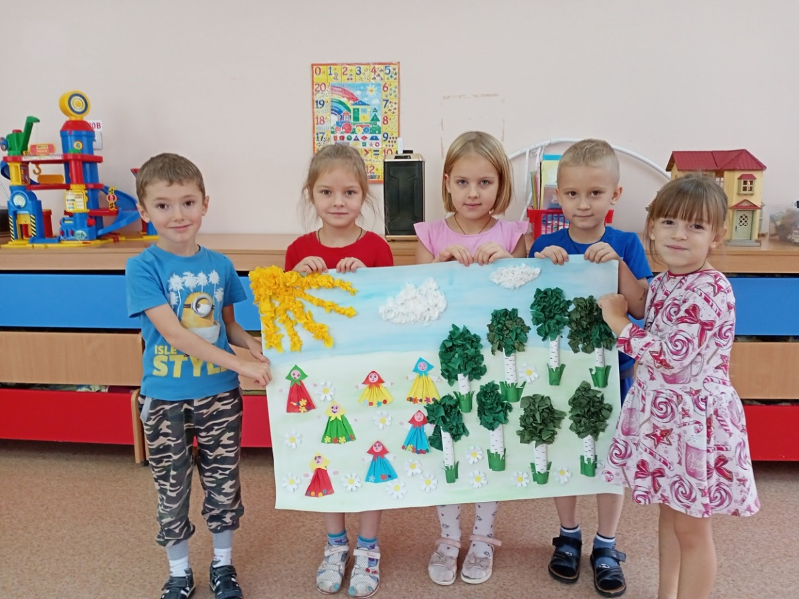
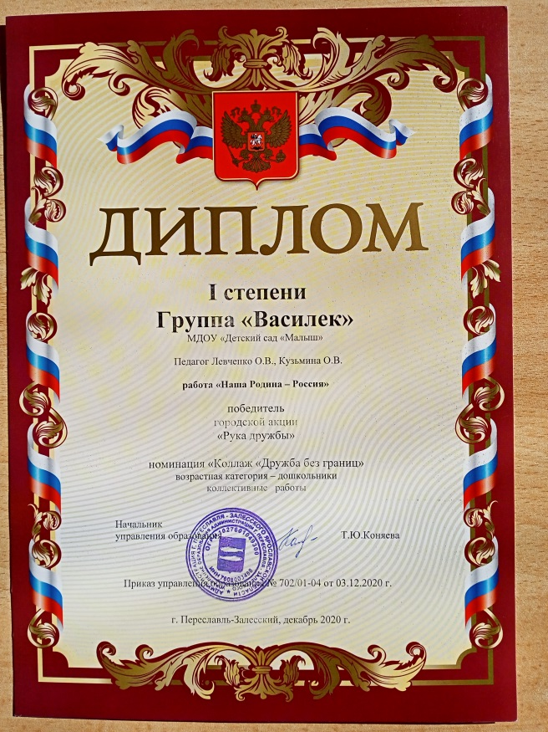
Изготовление коллажа «Наша Родина – Россия»

Slide 7
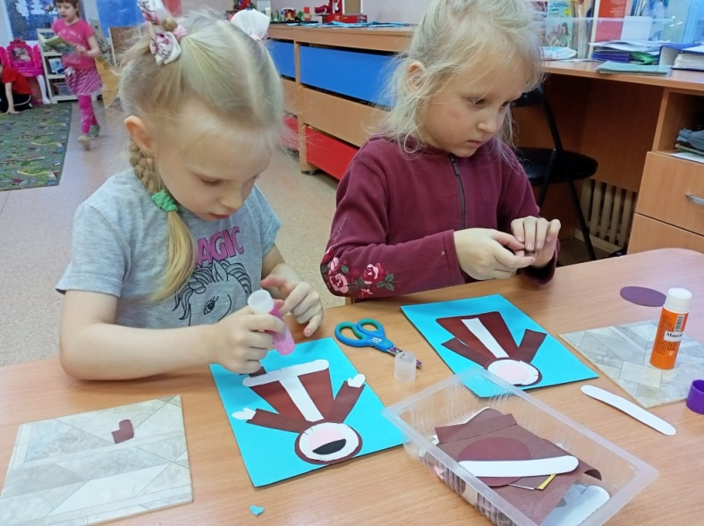
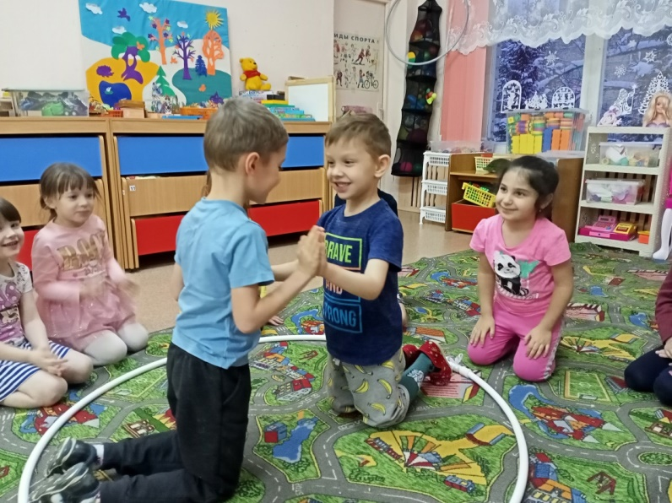
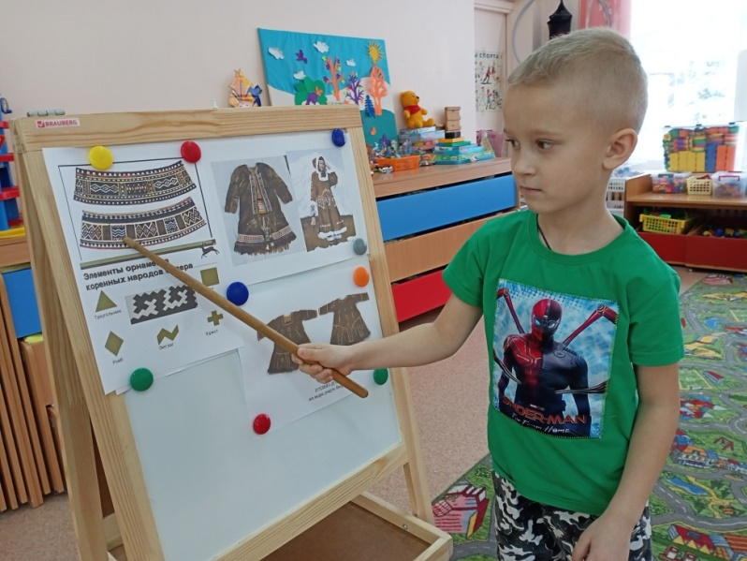
В рамках основного этапа ребята знакомились с 17-ю народами России посредством бесед, проведением цикла тематических занятий с просмотром презентаций с целью знакомства детей с культурой определенного народа России, национальным жилищем, одеждой, кухней, игрушками, подвижными играми, дальнейшим обсуждением и ответами на вопросы детей; рассматриванием иллюстраций, фотографий, слушанием музыки.
Продуктивная деятельность основного этапа: (раскрашивание, оригами, лепка, изготовление народных игрушек, рисование, аппликация, изготовление коллажа). Ребята познакомились с народными сказками, играли в подвижные народные игры.

Slide 8
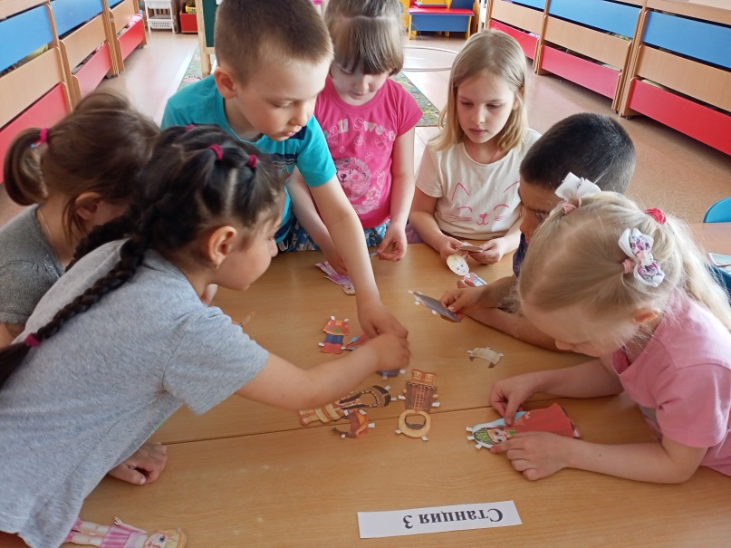
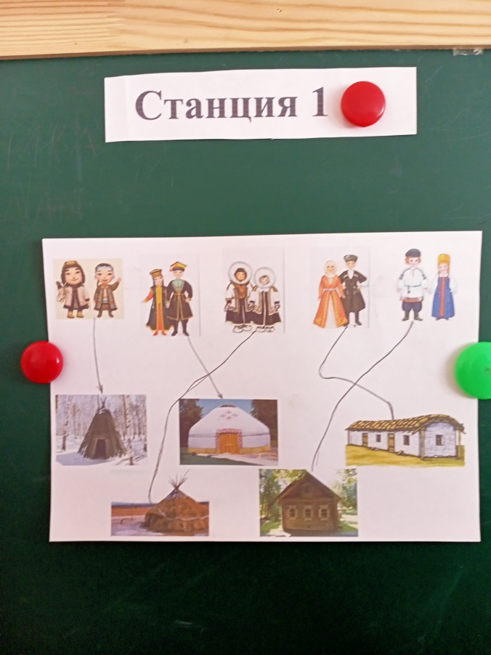
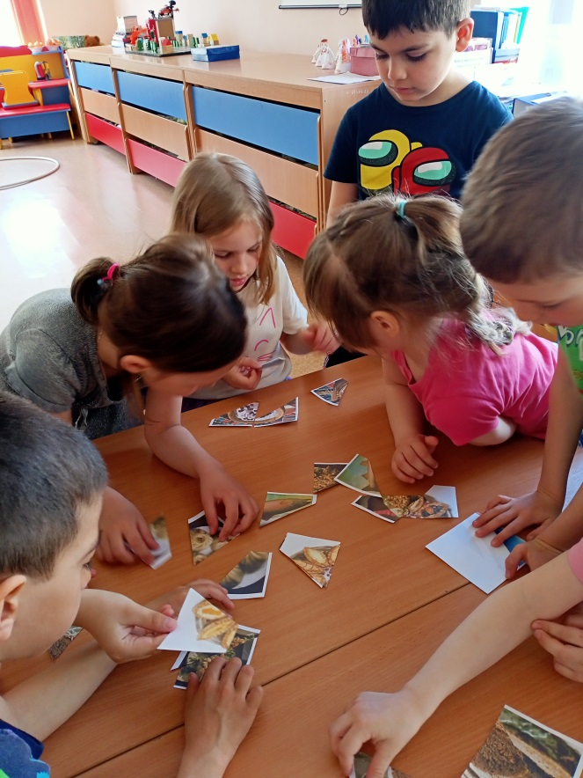
Квест-игра «Путешествие по России»
Задание «Одень человечка в национальный костюм»
Задание
«Сложи картинку и скажи как называется национальное блюдо»
Задание «Соедини жилище и народность»

Slide 9
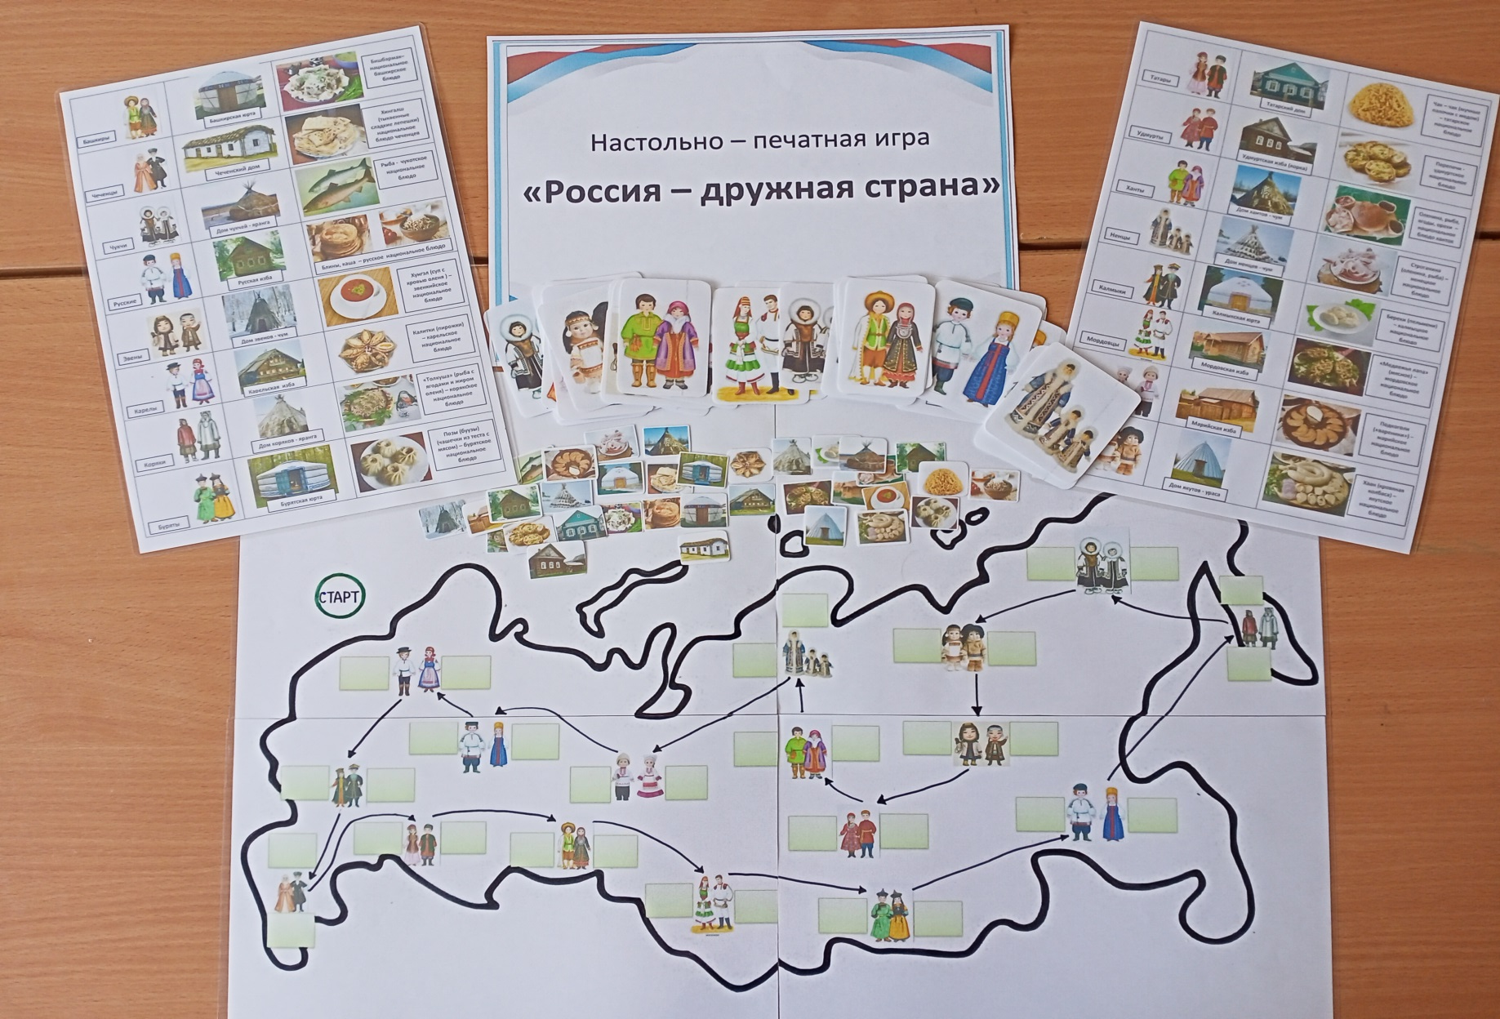
Игра «Россия – дружная страна»

Slide 10
Приложения
Презентация «Что мы знаем о нашей стране»
Презентация «Обычаи и традиции русского народа»
Презентация «Народы России – Карелы»
Презентация «Народы России – Калмыки»
Презентация «Народы России – Татары»
Презентация «Народы России – Чеченцы»
Презентация «Народы России – Башкиры»
Презентация «Народы России – Коряки»
Презентация «Народы России – Эвены»
Презентация «Народы России – Ненцы»
Презентация «Народы России – Чукчи»
Презентация «Народы России – Якуты»
Презентация «Народы России – Удмурты»
Презентация «Народы России –Буряты»
Презентация «Народы России –Ханты»
Презентация «Народы России – Марийцы»
Презентация «Народы России – Мордовцы»
Презентация «Народы России – Чуваши»
Раскраски «Народы России»
Сказки народов России
Картотека «Игры народов России»
Игра «Россия - дружная страна»
Продуктивная деятельность
Квест- игра «Путешествие по России»
Игра «Россия- дружная страна» Картинки к игре

